Slide 1
SPORT - PRVNÍ PÍSMENO
JAZYK A ŘEČ
Poznávací schopnosti – ŘEŠENÍ PROBLÉMŮ, UČENÍ

Slide 2
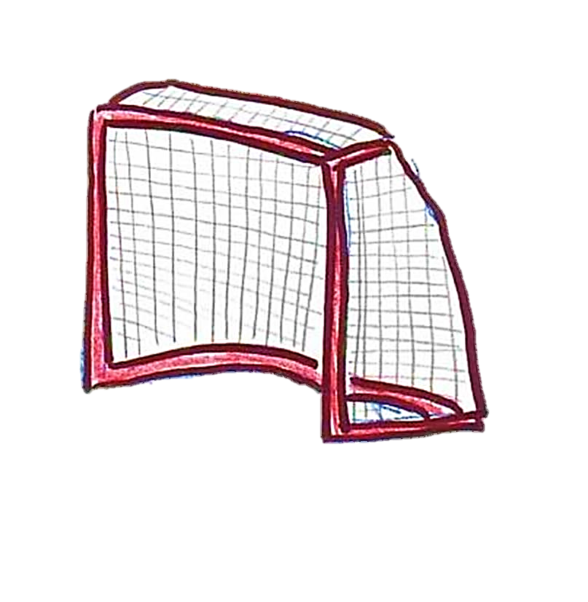
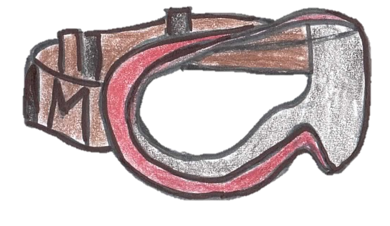
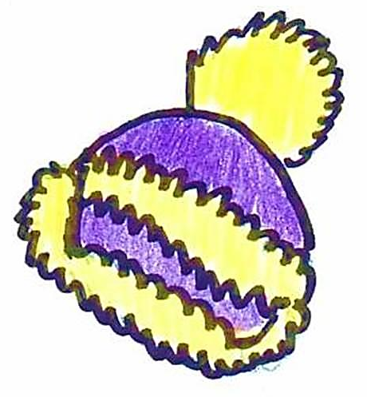
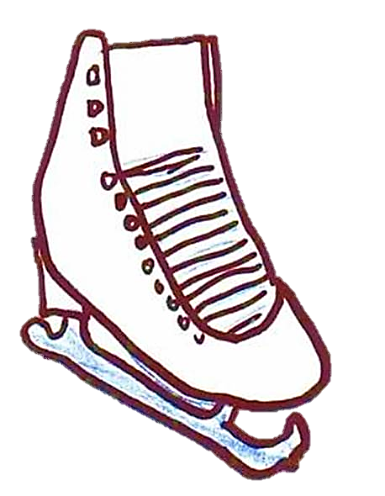
BRANKA
BRÝLE
B
ČEPICE
BRUSLE

Slide 3
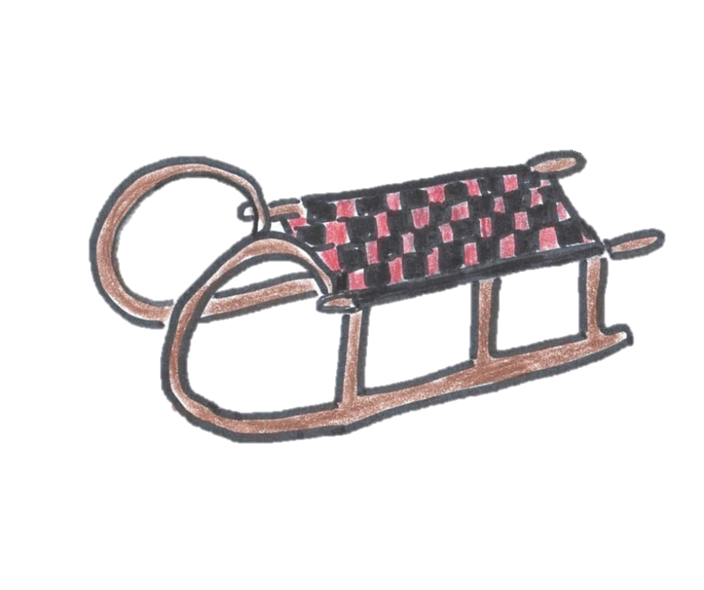


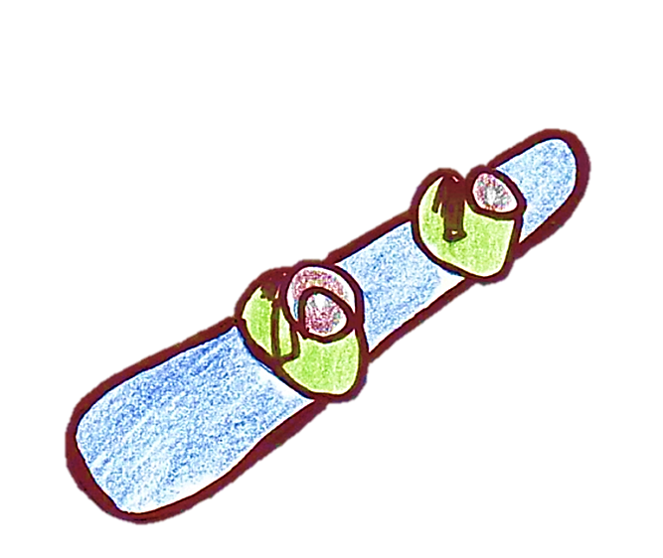
SÁNĚ
STUHA
SNOWBOARD
S
ČINKA

Slide 4
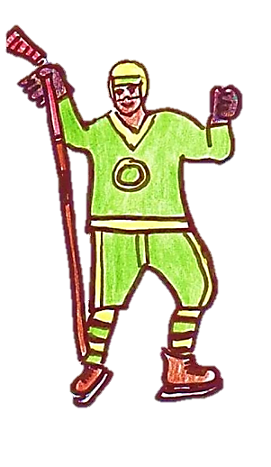
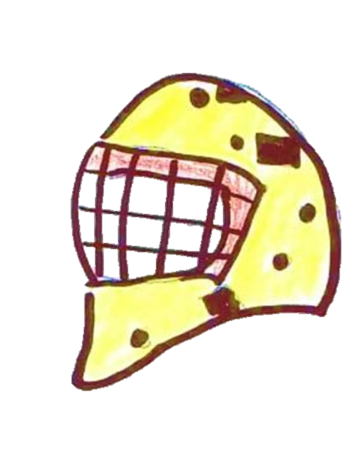
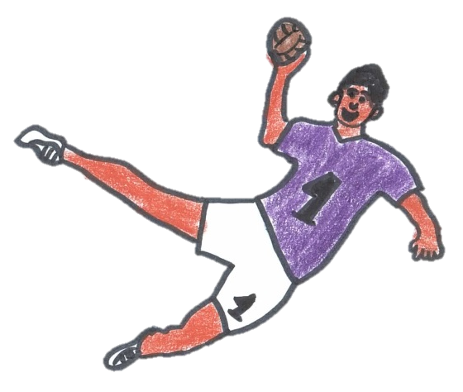

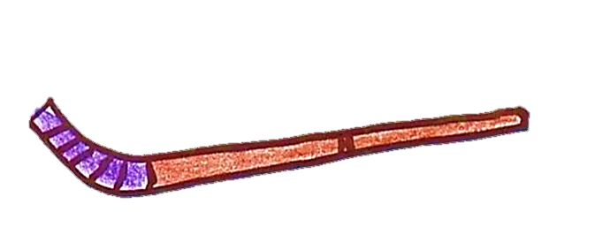
HELMA
HOKEJISTA
H
HÁZENKÁŘ
MÍČ
HOKEJKA

Slide 5
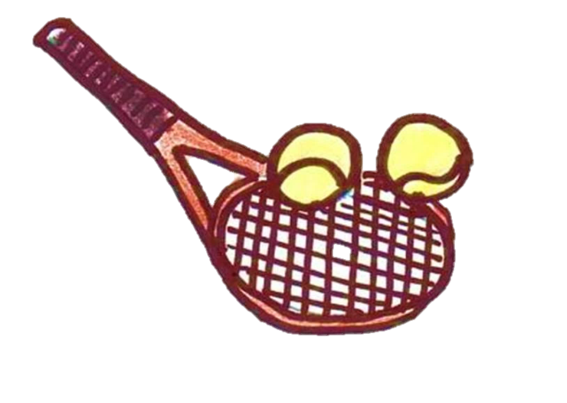
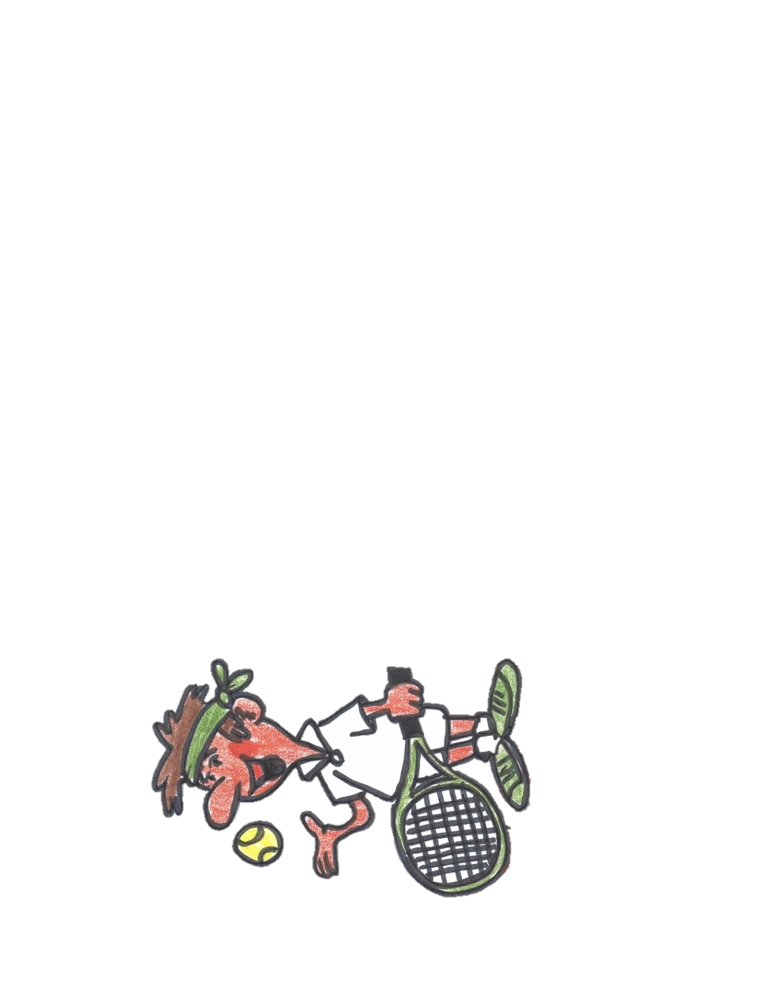
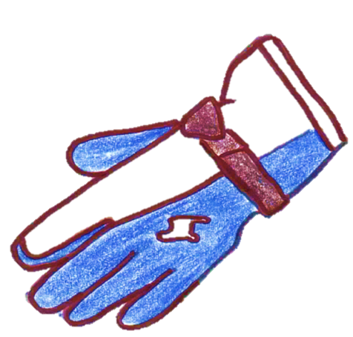
TENISTA
RAKETA
R
RUKAVICE

Slide 6
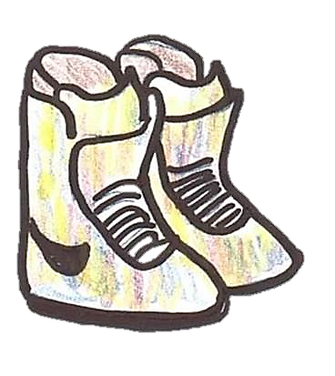
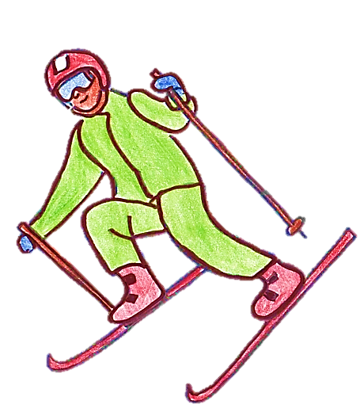

O
OBUV
LYŽAŘ
OBRUČ

Slide 7
Použité odkazy
Vlastní obrázky

Slide 8
Metodický pokyn
Vzdělávací oblast: Dítě a jeho psychika
Popis
Poznat první písmeno ve slově, pojmenovat, slovně rozložit - vytleskat
Očekávání a cíle
Určit, které slovo na základě prvního písmene do skupin nepatří

Slide 9
Studijní materiály
Povinné materiály, pomůcky a technické vybavení
zdroj: www.dumy.cz
Dotyková obrazovka, připojená k PC
Nepovinné materiály
Didaktický kufřík - KUMUČ

Slide 10
Práce s interaktivním výukovým materiálem
Na snímku 2-6 děti pojmenují obrázky, mohou slovo vytleskat (rozklad slova na slabiky) a určují první písmeno ve slově. Obrázky vždy začínají stejným písmenem, pouze jeden obrázek do skupiny nepatří. Kliknutím na obrázek se správný obrázek rozhoupe, ten, který do skupiny nepatří, po kliknutí na něj zmizí. Popisky u obrázků jsou nápovědou pro p. učitelku.
Na konci každé stránky – vizuální kontrola prvního písmene obrázku, který do skupiny nepatří

Slide 11
Práce s didaktickým kufříkem KUMUČ
Hrací karty – lota, pexeso, kvarteto, puzzle se sportovní tématikou
Kreslení sportovců, sportovního náčiní, podle zadaného písmene

Slide 12
Prvky polytechnické výchovy
Znát většinu slov a výrazů používaných v prostředí dítěte
Záměrně se soustředit a udržet pozornost
Sledovat očima zleva doprava
Prožívat radost ze zvládnutého a poznaného
Projevovat zájem o poznávání písmen a číslic
Ovládat koordinaci ruky a oka, zvládnout jemnou motoriku

Slide 13
Cíle polytechnické
výchovy
Chápat postavení techniky a technických oborů v životě lidstva jako devízu
Učit děti základním poznatkům o technice
Směrovat
děti k získávání základních pracovních dovedností a návyků
Vnímat vliv techniky na společnost a přírodu
Vést děti ke kooperativnímu hodnocení a sebehodnocení
Podpořit rozvoj myšlenkového potenciálu
dětí

